Slide 1








TRƯỜNG TIỂU HỌC HÒA THẮNG 1
MÔN: TOÁN
Ngày dạy: 04 /02/2025
GV: ĐẶNG THỊ THU HIỀN LỚP: 2^{C}
BÀI: PHÉP CHIA ( TIẾT 1)

Slide 2
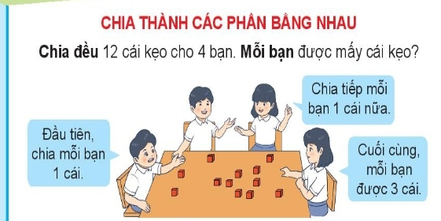


Slide 3
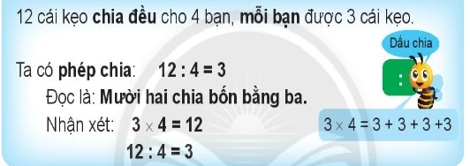


Slide 4
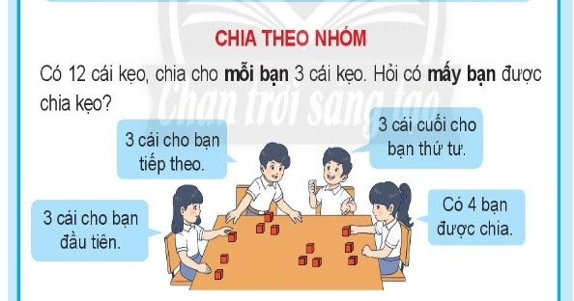

Slide 5
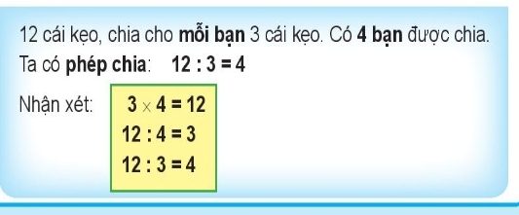

Slide 6
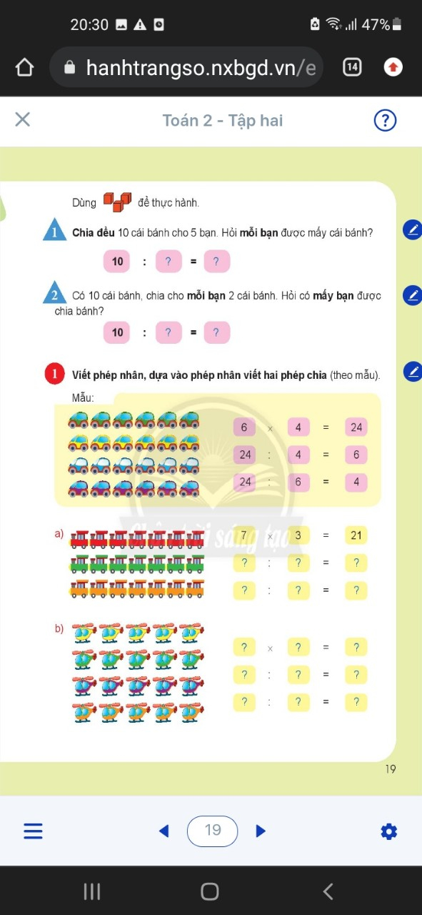
Thực hành
5
2

Slide 7
2
5

Slide 8
Dặn dò:
Làm bài tập 1, 2,3,4
ở vbt trang 20,21

